Slide 1
Metabolismo de lípidos I
(lipólisis y beta-oxidación)
Bioquímica T.O.
Fernando Alvarado Caro
Octubre de 2022

Slide 2
¿Qué dice su programa?
Analiza el metabolismo de ácidos grasos, triglicéridos, colesterol y cuerpos cetónicos, así como su transporte en la circulación sanguínea y regulación a nivel hepático y en tejido adiposo.

Slide 3
Por tanto, el temario de hoy es
Generalidades de lípidos
  Estructura
  Absorción, digestión, distribución, utilización
  Rol de hígado, tejido adiposo
  Lipoproteínas
  Regulación
Lipólisis
  Localización
  Utilidad
  Regulación
  Enzimas y reacciones
Beta-oxidación
  Utilidad
  Enzimas y reacciones
  Regulación

Slide 4
Pregunta 1
En relación a la estructura de los lípidos, es correcto señalar que:
  A) Los TAG son moléculas polares
  B) Un ácido graso esencial se define según su importancia
  C) El colesterol al esterificarse pierde totalmente su polaridad
  D) El colesterol es precursor de hormonas proteícas

Slide 5
Pregunta 1
En relación a la estructura de los lípidos, es correcto señalar que:
  A) Los TAG son moléculas polares
  B) Un ácido graso esencial se define según su importancia
  C) El colesterol al esterificarse pierde totalmente su polaridad
  D) El colesterol es precursor de hormonas proteícas

Slide 6
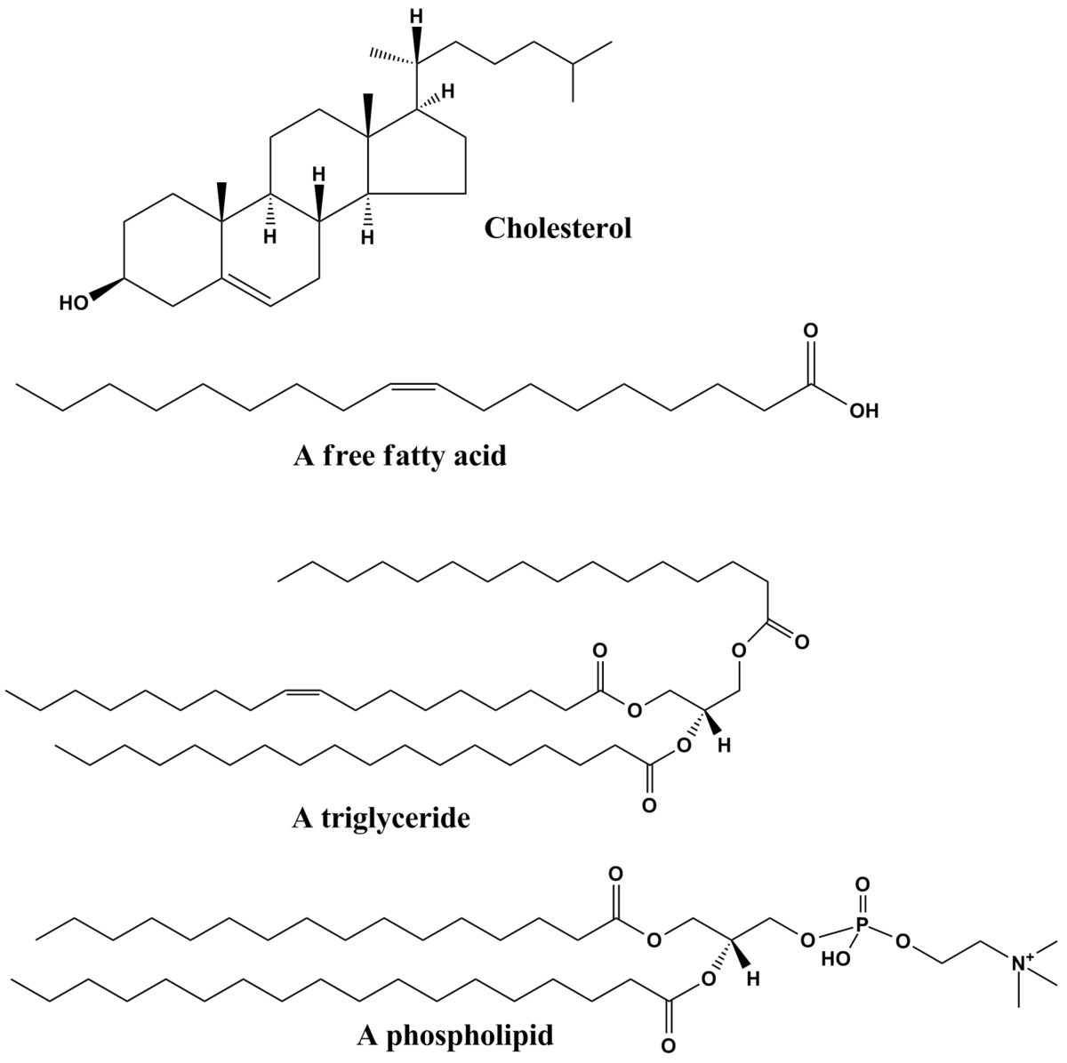

Slide 7
Importancia
Parte fundamental de la dieta
Son fuente de múltiples derivados (ej. hormonas)
TAG, Colesterol y cuerpos cetónicos son de nuestro interés en este curso
Sobre colesterol: viene de la alimentación, pero también de la síntesis propia
LDL, HDL, VLDL… les suenan?

Slide 8
Pregunta 2
En relación al proceso de digestión y absorción de los lípidos ¿cuál de las siguientes afirmaciones es falsa?
  A) Las sales biliares liberadas al intestino favorecen la absorción de lipidos
  B) La lipasa pancreática transforma el colesterol en ester de colesterol
  C) Los quilomicrones son moléculas compuestas principalmente de triglicéridos, esteres de colesterol, fosfolípidos y apoproteínas
  D) Los quilomicrones alcanzan la circulación sanguínea después de su formación a nivel intestinal

Slide 9
Pregunta 2
En relación al proceso de digestión y absorción de los lípidos ¿cuál de las siguientes afirmaciones es falsa?
  A) Las sales biliares liberadas al intestino favorecen la absorción de lipidos
  B) La lipasa pancreática transforma el colesterol en ester de colesterol
  C) Los quilomicrones son moléculas compuestas principalmente de triglicéridos, esteres de colesterol, fosfolípidos y apoproteínas
  D) Los quilomicrones alcanzan la circulación sanguínea después de su formación a nivel intestinal

Slide 10
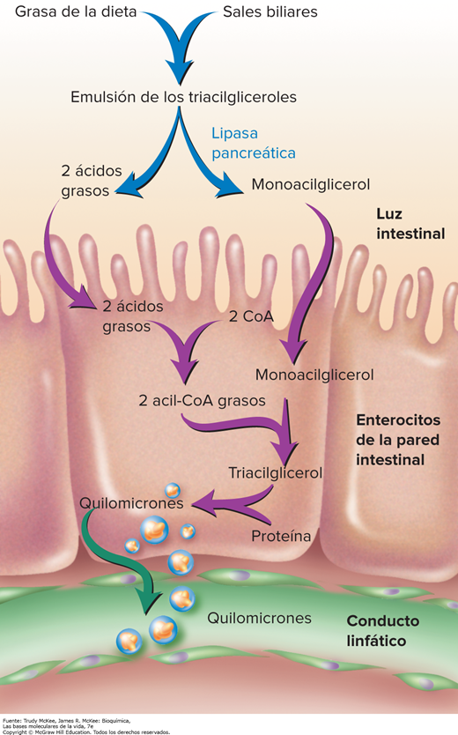
Conceptos claves
La absorción a nivel intestinal requiere de sales biliares que forman micelas, actúa ahí la lipasa formando AG, MAG
En simultáneo que se absorbe TAG, se absorbe coleserol
En el enterocito hay reesterificación
Se incorporan proteínas (apoproteínas)
Salen quilomicrones a la linfa, luego a la sangre y así a todo el organismo
LIPOPROTEINAS: lo van a escuchar harto
  Quilomicrones son un tipo

Slide 11
Pregunta 3
Sobre los quilomicrones generados en el enterocito tras la absorción de lípidos se sabe que se distribuyen al músculo, tejido adiposo e hígado principalmente. Para que los TAG que están contenidos sean utilizables por los dos primeros tejidos es esencial:
  A) La actividad de la lipoproteinlipasa presente en el endotelio
  B) La actividad de los transportadores de TAG
  C) La síntesis de LDLD
  D) La actividad de la enzima glucagón

Slide 12
Pregunta 3
Sobre los quilomicrones generados en el enterocito tras la absorción de lípidos se sabe que se distribuyen al músculo, tejido adiposo e hígado principalmente. Para que los TAG que están contenidos sean utilizables por los dos primeros tejidos es esencial:
  A) La actividad de la lipoproteinlipasa presente en el endotelio
  B) La actividad de los transportadores de TAG
  C) La síntesis de LDL
  D) La actividad de la enzima glucagón

Slide 13
¿Cómo sigue esto?
Tenemos los AG en la sangre… están fuera de los tejidos, pero ¿cómo se utilizan?
Rol de la LPL: actúa sobre quilomicrones -> TAG pasan a ser AG
Luego los AG se incorporan a la producción de energía
¿Colesterol? Cumple funciones estructurales y de precursor -> Su producción aumenta cuando baja el consumo y disminuye cuando aumenta el consumo en la dieta.

Slide 14
Otras cosas solo para conocer
Cuando hay déficit de AG en dieta (ej. ayuno), el tejido adiposo libera AG de reserva que van al hígado, ahí se sintetiza TAG que salen mediante lipoproteínas llamadas VLDL. Entonces, los AG se transportan a través de VLDL y de los quilomicrones.
Cuando VLDL se van quedando sin TAG van al hígado, ahí se terminan de sacar. Cuando quedan muy pocos predomina el colesterol y se le quitan unas ciertas proteínas (por la HDL) formando el IDL, pero cuando ya solo queda una apoproteína (apB100) hablamos de LDL (el colesterol “malo”)… el organismo debe ser capaz de eliminarlo (receptor de LDL presente en macrófaogos, hepatocitos, etc.), pero cuando hay exceso se unen a proteínas de los vasos sanguineos, se transforman y son comidos por macrófagos, se forman células espumosas (macrófagos ricos en colesterol) que se van muriendo, se liberan sustancias tóxicas, se altera el endotelio, se forman placas…. Hasta llegar a los infartos
CLAVE: COMER COLESTEROL ADECUADO

Slide 15
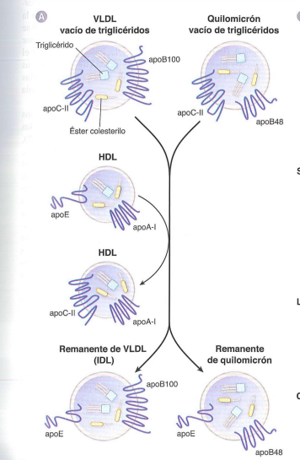
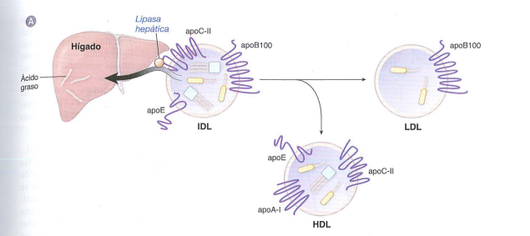

Slide 16
Pregunta 4
¿Cuál es la alternativa correcta en relación a la formación de ácidos grasos en la lipolisis?:
  A) ATGL pasa de DAG a MAG y glicerol
  B) HSL pasa de MAG a ácido graso y glicerol
  C) MGL pasa de TAG a DAG
  D) Ninguna de las anteriores

Slide 17
Pregunta 4
¿Cuál es la alternativa correcta en relación a la formación de ácidos grasos en la lipolisis?:
  A) ATGL pasa de DAG a MAG y glicerol
  B) HSL pasa de MAG a ácido graso y glicerol
  C) MGL pasa de TAG a DAG
  D) Ninguna de las anteriores

Slide 18
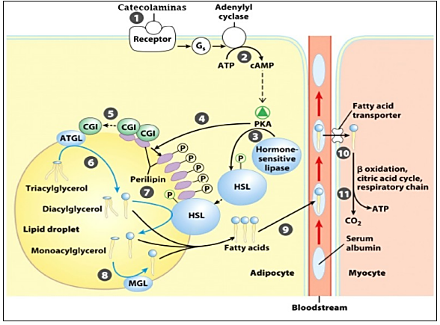
Lipolisis… el primer paso para usar TAG

Slide 19
En situaciones de baja energía (ayuno o actividad intensa) se liberan catecolaminas (adrenalina, NO glucagón) que favorecen la lipolisis. = Hipoglicemia
En situaciones con mucha energía disponible (ej. hiperglicemia post comida) se libera insulina que inhibe la lipolisis
Insulina activa la fosfoproteinfosfatasa -> desfosforila HSL-P -> inactiva
Lipolisis depende entonces de equilibrio catecolaminas/insulina
AG salen a la sangre unidos a albumina y llegan a tejidos que los puedan usar, ppalmente a hígado (Cerebro NO)
¿Glicerol? A síntetizar glucosa (gluconeogénesis)
ATGL= triglicérido lipasa adiposa
HSL = lipasa sensible a hormonas
MGL = monoacilglicerol lipasa

Slide 20
Pregunta 5
Señale la alternativa correcta en relación a la lipolisis:
  A) Las catecolaminas aumentan la actividad de fosfoproteinfosfatasa
  B) Glucagón es la enzima principal involucrada en los procesos de lipolisis
  C) Las neuronas del cerebro poseen transportadores para los AG y el glicerol generado
  D) Perilipina debe sufrir un cambio conformacional para liberar CGI-58

Slide 21
Pregunta 5
Señale la alternativa correcta en relación a la lipolisis:
  A) Las catecolaminas aumentan la actividad de fosfoproteinfosfatasa
  B) Glucagón es la enzima principal involucrada en los procesos de lipolisis
  C) Las neuronas del cerebro poseen transportadores para los AG y el glicerol generado
  D) Perilipina debe sufrir un cambio conformacional para liberar CGI-58

Slide 22
Pregunta 6
La activación de HSL para degradar DAG es dependiente directamente de:
  A) La coactivación con CGI-58
  B) La fosforilación por PKA
  C) La elevación de Acetil-CoA
  D) La coactivación con Mg+

Slide 23
Pregunta 6
La activación de HSL para degradar DAG es dependiente directamente de:
  A) La coactivación con CGI-58
  B) La fosforilación por PKA
  C) La elevación de Acetil-CoA
  D) La coactivación con Mg+

Slide 24
Pregunta 7
En el proceso de beta-oxidacion para que exista disponibilidad de acil-coa en la matriz mitocondrial previamente debe ocurrir:
  A) La esterificación de glicerol con coenzima A
  B) La formación de acilcarnitina por la carnitina transferasa 1
  C) La degradación de acetil-coa
  D) La esterificación de ácidos grasos en el espacio intermembrana

Slide 25
Pregunta 7
En el proceso de beta-oxidacion para que exista disponibilidad de acil-coa en la matriz mitocondrial previamente debe ocurrir:
  A) La esterificación de glicerol con coenzima A
  B) La formación de acilcarnitina por la carnitina transferasa 1
  C) La degradación de acetil-coa
  D) La esterificación de ácidos grasos en el espacio intermembrana

Slide 26
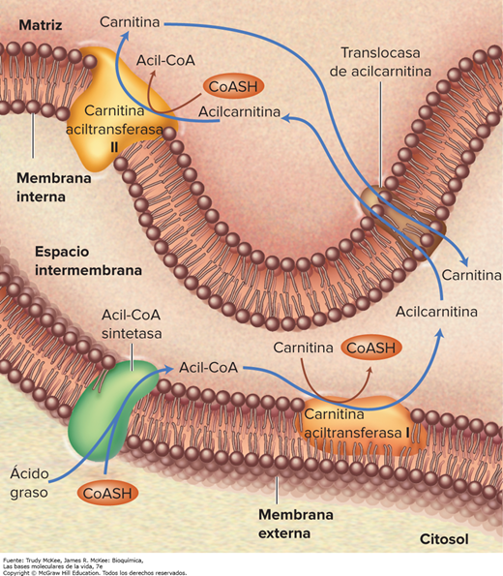
Beta oxidación
Teníamos los AG en el citoplasma, pero hay que activarlos y transportarlos para que lleguen a la matriz
Confusiones comunes: carnitina no es un canal transportador es un portador, es como el Transantiago del acil

Slide 27
Pregunta 8
Sobre las reacciones de la beta-oxidación es correcto señalar que:
  A) Finalizan cuando se tiene un acil-coA de 6 carbonos generando dos acetil-CoA
  B) En cada reacción ocurren dos deshidrogenaciones, una hidratación y una tiólisis
  C) La segunda deshidrogenación es llevada a cabo por la acil-CoA-deshidrogenasa
  D) Se dan a nivel del enlace entre el carbono beta y gamma

Slide 28
Pregunta 8
Sobre las reacciones de la beta-oxidación es correcto señalar que:
  A) Finalizan cuando se tiene un acil-coA de 6 carbonos generando dos acetil-CoA
  B) En cada reacción ocurren dos deshidrogenaciones, una hidratación y una tiólisis
  C) La segunda deshidrogenación es llevada a cabo por la acil-CoA-deshidrogenasa
  D) Se dan a nivel del enlace entre el carbono beta y gamma

Slide 29
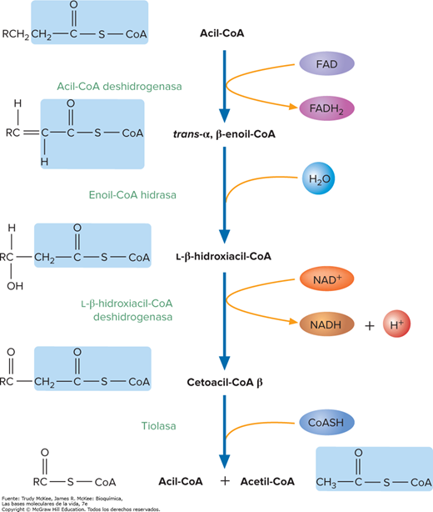


Slide 30
Pregunta 9
La regulación de la beta-oxidación ocurre a nivel de:
  A) La actividad de la aci-coa-deshidrogenasa
  B) La actividad de Carnitina Acil Transferasa 1
  C) La actividad de Carnitina Acil Transferasa 2
  D) La actividad de tiolasa

Slide 31
Pregunta 9
La regulación de la beta-oxidación ocurre a nivel de:
  A) La actividad de la aci-coa-deshidrogenasa
  B) La actividad de Carnitina Acil Transferasa 1
  C) La actividad de Carnitina Acil Transferasa 2
  D) La actividad de tiolasa

Slide 32
Regulación
La anterior era una pregunta de sabe o no sabe = memorizar
Malonil-CoA es un intermediario de la síntesis de ácidos grasos (lipogénesis) sintetizado por Acetil CoA Carboxilasa
Inhibe a Carnitina Acil Transferasa I
Acetil CoA carboxilasa SI tiene regulación hormonal:
  Insulina -> desfosforila la enzima -> aumenta actividad
  Glucagón -> fosforila -> baja actividad -> menos malonil -> mayor act de carnitina -> + beta oxidacion

Slide 33
Pregunta 10
Tenemos un ácido graso de 16 carbonos (palmítico) que ingresa al proceso de beta-oxidación. ¿Qué variable bioquímica es correcta en relación al proceso?
  A) Se producen 7 acetil-coa
  B) Se producen 8 NADH Y FADH2
  C) Ocurren 8 ciclos
  D) Se producen 16 ATP

Slide 34
Pregunta 10
Tenemos un ácido graso de 16 carbonos (ácido palmítico) que ingresa al proceso de beta-oxidación. ¿Qué variable bioquímica es correcta en relación al proceso?
  A) Se producen 7 acetil-coa
  B) Se producen 8 NADH Y FADH2
  C) Ocurren 8 ciclos
  D) Se producen 16 ATP

Slide 35
Pregunta 10
Tenemos un ácido graso de 16 carbonos (ácido palmítico) que ingresa al proceso de beta-oxidación. ¿Qué variable bioquímica es correcta en relación al proceso?
  A) Se producen 7 acetil-coa (son 8)
  B) Se producen 8 NADH Y FADH2
  C) Ocurren 8 ciclos (7, recordar que el último da altiro 2 acetil-coa)
  D) Se producen 16 ATP (no,106; recordar que en el proceso global se consumieron 2 ATP en la activación)

Slide 36
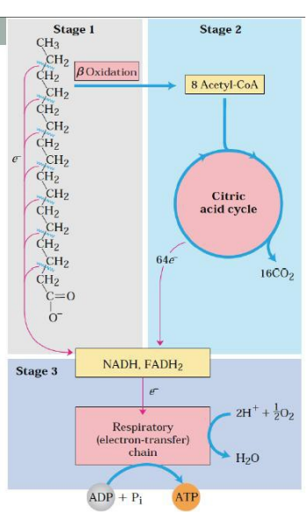
Resumen

Slide 37
Fuente guía
https://accessmedicina-mhmedical-com.uchile.idm.oclc.org/content.aspx?bookid=2971&sectionid=251483632#1177257555

